Slide 1
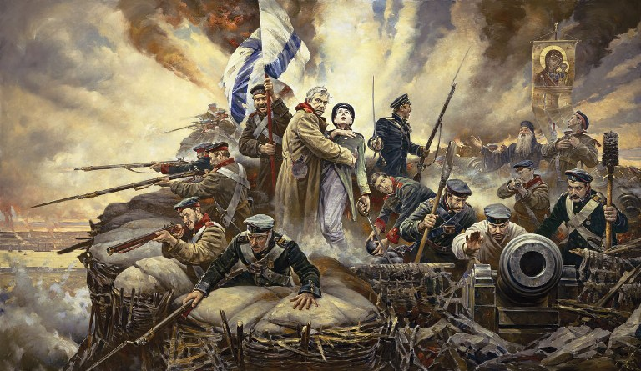
Кримська Війна
Музиченко Влад, 21 група

Slide 2
Причини Війни
1) Загострення політичних і економічних суперечностей на Близькому Сході та на Балканах між Росією, Англією, Австрією, Францією, Туреччиною.
2) Росія захотіла забезпечити вихід із Чорного моря в Середземне море, встановити контроль над протоками Босфор та Дарданели.

Slide 3
Привід до війни
1)Конфлікт між православною і католицькою церквами за право контролю над святими для християн місцями в Палестині.

Slide 4
Мета, яку ставили для себе держави
Росія - перегляд режиму черноморских проливів; посилення впливу на Балканскому пів-острові.
Турція - ослаблення Росії, повернення Криму і Закавказзя.
Франція і Англія - ослаблення Росії, поширення економічного і політичного впливу на Близькому Сході.

Slide 5
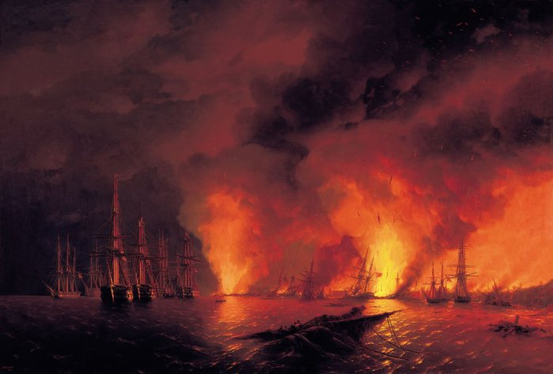
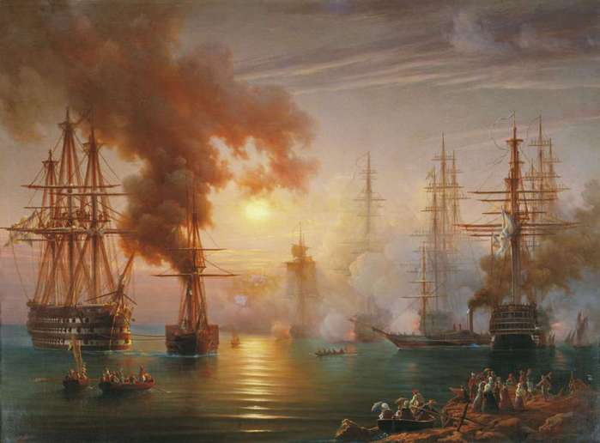
Хід війни
I етап: жовтень 1853 - квітень 1854р.р.
Суперником Росії була Туреччина, а воєнні дії проходили на Дунайському і Кавказському фронтах.
В цей час відбулася СИНОПСЬКА БИТВА під керівництвом П.С. Нахимова.

Slide 6
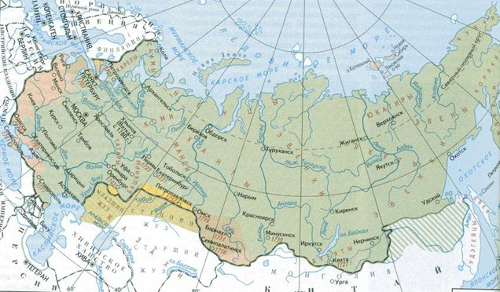
Хід війни
II етап: квітень 1854 - лютий 1856 рр.:
Проти Росії об'єдналися Туреччина, Франція, Англія і Сардинія.

Slide 7
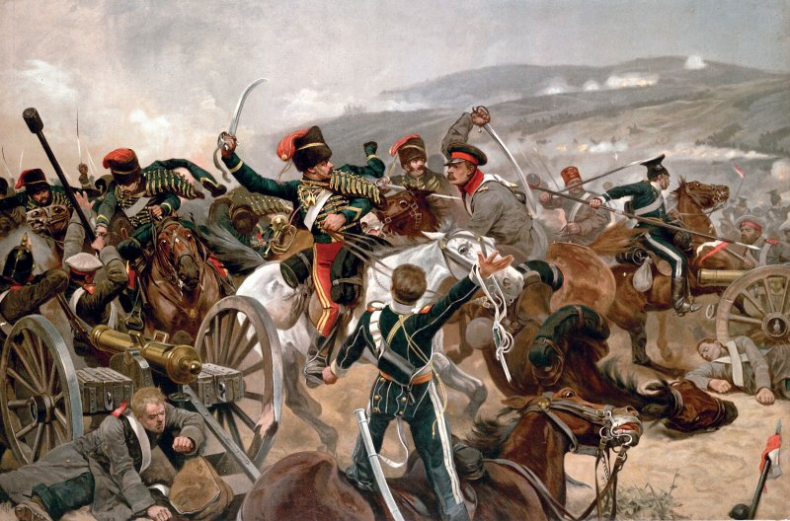
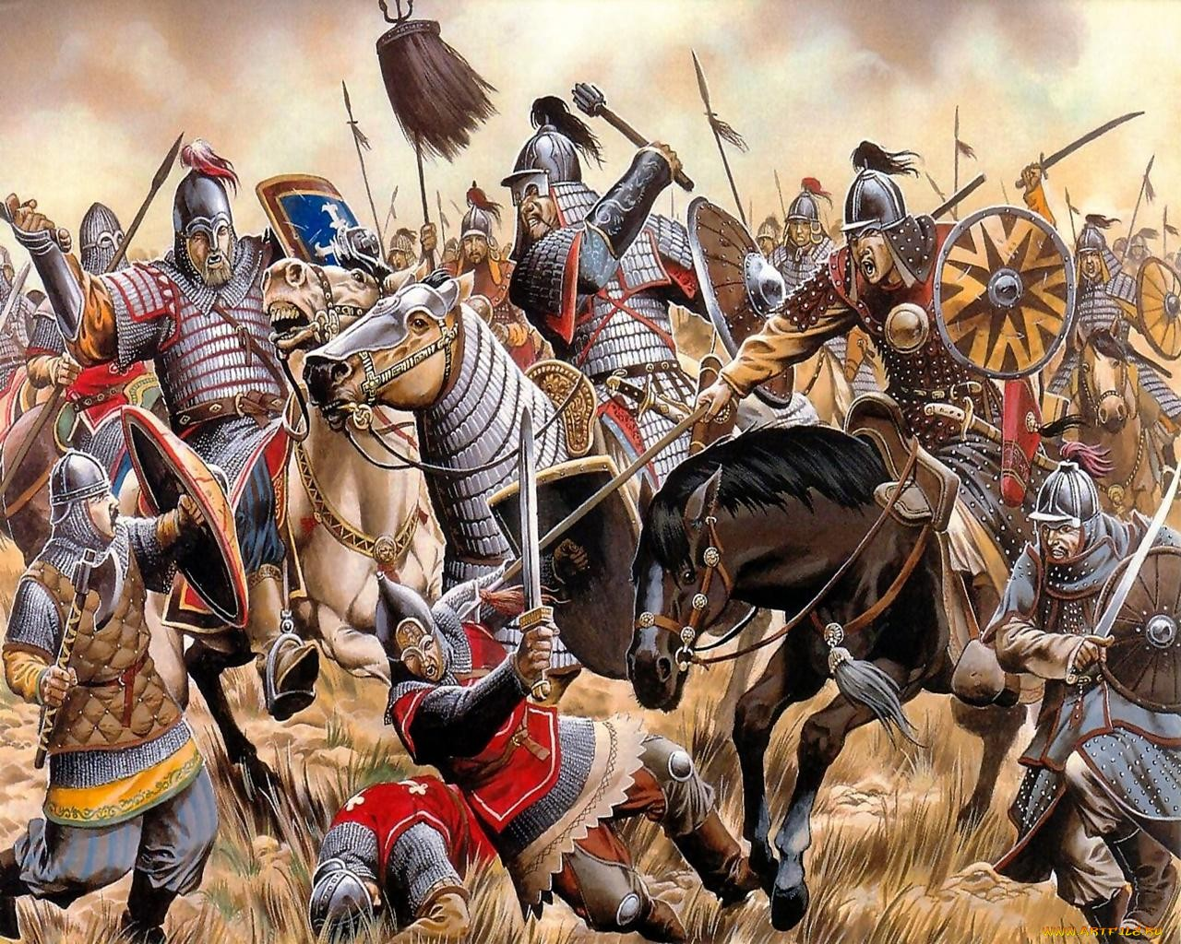
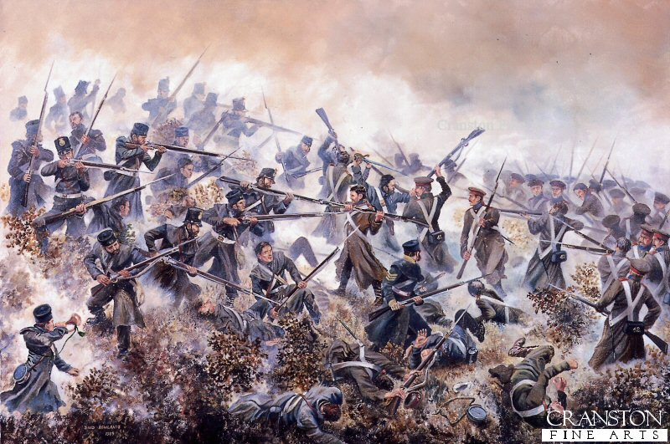
Хід Війни
IIІ етап: квітень 1854 - лютий 1856 рр
Вересень 1854р. армія союзніков висадилася в Криму в районі Євпаторії.
Битва на річці Альті головнокомандувач князь А. С. Меншиков.
Инкерманський бій
Битва під Балаклавою

Slide 8
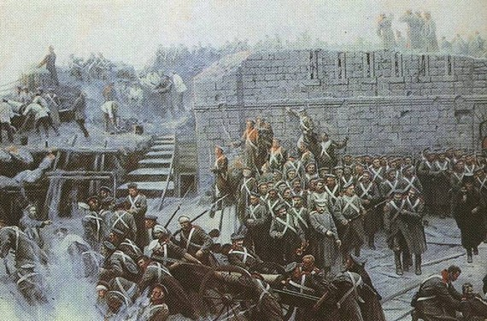
Результати
349 днів оборони, 11 місяців безперервних боїв, з вересня 1854 по серпень 1855гг.

Slide 9
Результати
Був укладений Паризький мирний договір за яким :
1) Росія віддає Туреччини Карс в обмін на Крим і Севастополь
2) Чорне море - нейтральне (відкрите для суден всіх країн)
3) Росія і Туреччина не можуть мати военного флоту і укріплень на Чорному морі.
4) Росія втрачає права ‘’захисниці’’ балканскіх народів.

Slide 10
Результати
Після того, як Пруссія нанесла поразки Австрії і Франції, Росія вирішила розірвати угоду 1856. Тому у 1871 році В Лондоні буда скликана конференція, за якою :
1) Росія отримала право мати військовий флот на Чорному морі.
2) Росія також отримала право будувати військові укріплення на Чорноморському узбережжі.
У результаті цієї дипломатичної перемоги Росія значно активізувала свою зовнішню політику на Балканах.

